Slide 1
Aguilar Rodriguez Maximo
Me encanta la escuela, soy muy feliz en ella y me gusta el anime y las series de netflix, mi comida favorita es el espagueti y me encanta el rock en español, tengo 15 años los 16 los cumplo en el 23 de octubre

Slide 2
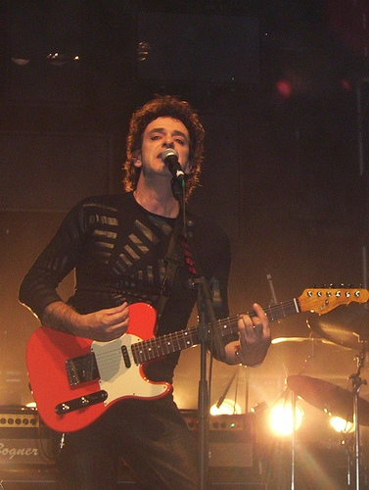
Gustavo cerati es mi cantante favorito de rock en español

